Slide 1
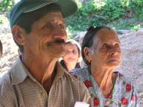
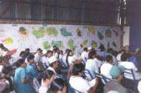
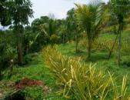
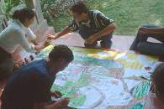
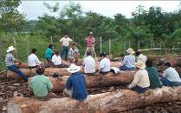
Dinámicas territoriales, medios de vida rurales y servicios ecosistémicos en Centroamérica
International Synthesis Workshop on
“Migration, Rural Livelihoods and Natural Resource Management”
February 21 - 24, 2011
Chalatenango, El Salvador
PROGRAMA SALVADOREÑO DE INVESTIGACIÓN SOBRE DESARROLLO Y MEDIO AMBIENTE

Slide 2
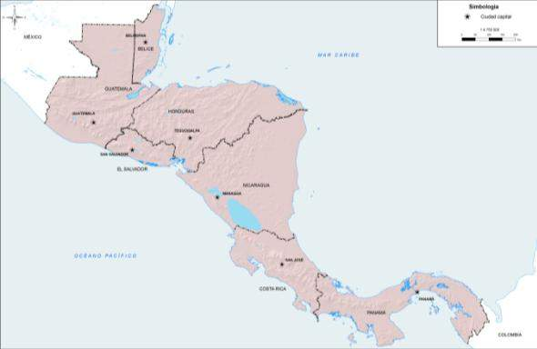
Patrones históricos de migraciones
en Centroamérica
Atracción de mano de empleo hacia territorios de agro-exportación (café, banano, algodón, etc.)
Flujos migratorios al interior de los países y entre países
Expulsión y exclusión: Procesos de colonización y frentes de frontera agrícola en el atlántico

Slide 3
Cambio económico y migraciones:
De la agro-exportación a las remesas
Cambio en patrón de crecimiento económico
Colapso de medios de vida rurales y auge de la migración
Nuevas dinámicas territoriales; nuevas disputas territoriales
Notes:
3
Entre 1978 y 2006 se dio un cambio radical en la fuente principal de divisas en Centroamérica, desde la agro-exportación tradicional a la migración (remesas). Más allá de las remesas, otras fuentes de divisas como maquila industrial, el turismo, las exportaciones agrícolas no tradicionales y otras exportaciones de bienes y servicios se han vuelto importantes fuentes de divisas
La transformación del agro genera nuevas dinámicas territoriales, como dimensiones transfronterizas en algunos casos. Por ejemplo con el caso del norte de Costa Rica, donde la expansión de cultivos no tradicionales como la piña y la naranja ha establecido un modelo de explotación agrícola que está modificando sustancialmente el uso y la tenencia de la tierra, ha beneficiado de una fuerte apoyo en términos de políticas publicas y depende críticamente de la mano de obra Nicaragüense.

Slide 4
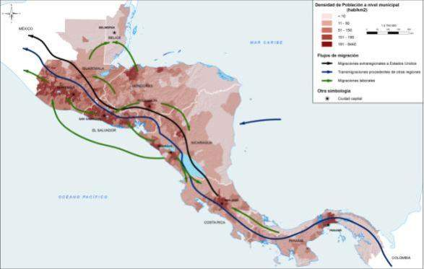
Nuevos patrones de migración
Patrón de asentamiento de la población: Migración rural-urbana
Nuevos flujos migratorios intra-regionales
Intensificación de las migraciones extra regionales

Slide 5
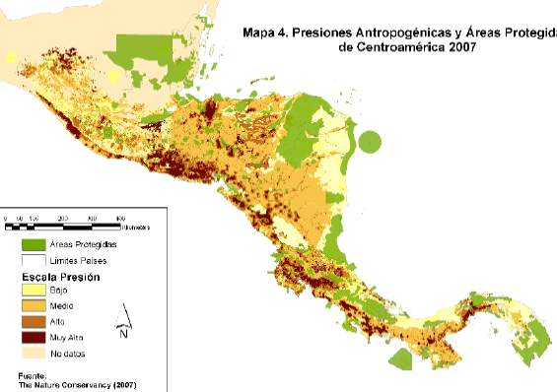
Dinámicas territoriales
Patrón de asentamiento
de la población
Mega proyectos de infraestructura y plataforma logística
Auge de maquila agrícola
Turismo y desarrollo inmobiliario en zonas costeras
Mega proyectos de conservación y patrimonio cultural
Presiones antropogénicas
y áreas protegidas de Centroamérica, 2007

Slide 6
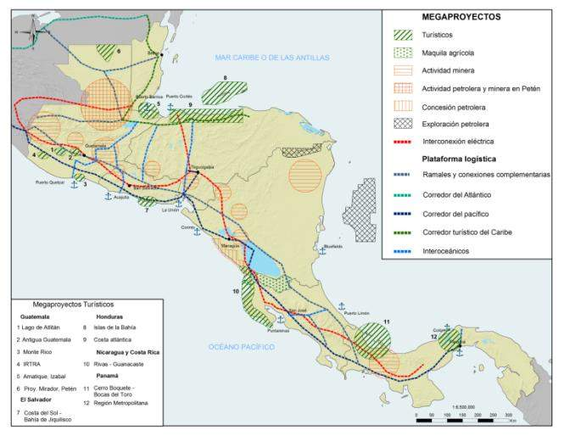




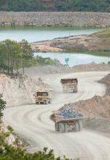

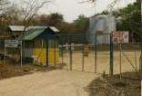
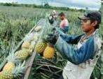
Nuevos ejes de acumulación, mega-proyectos
de inversión y dinámicas territoriales
Expansión hacia “nuevos territorios” para la acumulación
Nuevas disputas territoriales

Slide 7
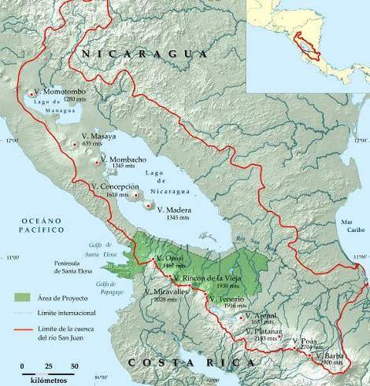
Maquila agrícola en el norte de Costa Rica
Política pública durante más de una década (apoyo financiero, técnico, etc.)
Rendimientos y productividad inferior a otras regiones de Costa Rica
Zonas francas agroindustriales (naranja, piña y arroz)
Doble patrón migratorio: Flujos de nicaragüenses a Costa Rica y flujos de costarricenses al interior de Costa Rica (incluso a zonas urbanas)
Acelerados procesos de degradación ambiental y concentración de la tierra

Slide 8

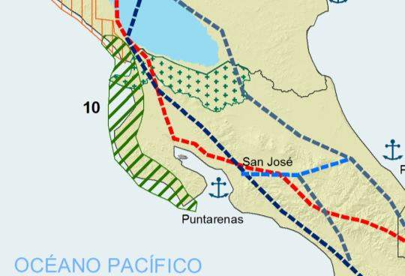

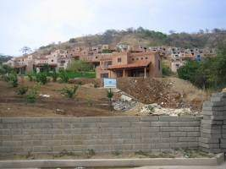
Cambio Económico
Turismo y desarrollo inmobiliario (turistas; segundas residencias)
Inversiones nacionales, regionales y transnacionales
Nichos de mercado extra-regionales
Acelerada conversión de la tierra en suelo urbano
Crisis de gestión: Turismo no regula desarrollo urbano; gestión ambiental desplazada por desarrollo urbano; gestión urbana con enormes vacíos de instrumentos; gestión municipal aplastadas por dinámica turística e inmobiliaria

Slide 9
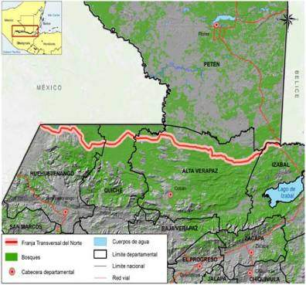
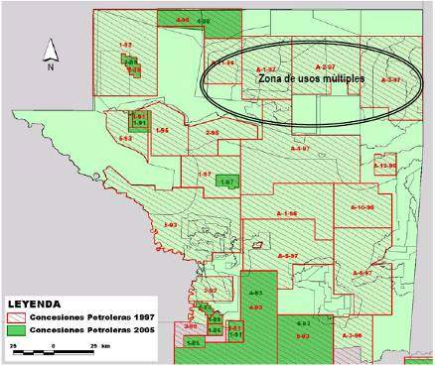
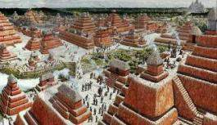
Guatemala:
Dinámicas y disputas territoriales en Petén
Mapa de Concesiones Petroleras en Petén
Franja Transversal
del Norte
Petróleo, minería, infraestructura, mega-turismo, migración, narcotráfico y concentración de tierras (...)

Slide 10
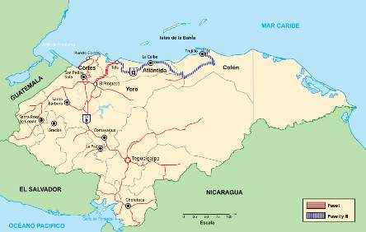
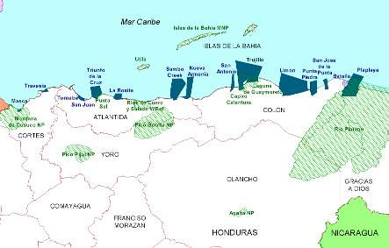
Honduras: Disputas en territorios indígenas y afrodescendientes
Reclamos territoriales
Mega proyectos turísticos
Megaproyectos de infraestructura
Concesiones petroleras
Expansión de la minería
Propuestas de conservación y áreas protegidas
Tala ilegal de madera
Narcotráfico
Comunidades garífunas y áreas protegidas

Slide 11




Globalización y crisis
Crisis de origen múltiple
  Financiera, alimentaria, energética, etc.,
Retorno a la economía real:
  Ante el estallido de la burbuja financiera, los capitales están regresando a la esfera de la economía real en busca de nuevos espacios de acumulación: energía, cultivos, minerales y recursos naturales en general

Slide 12
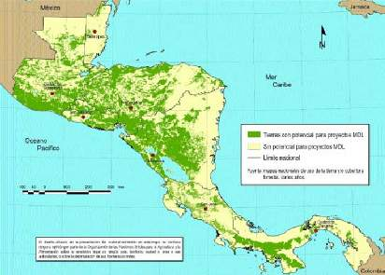
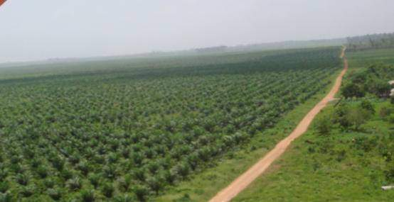
Centroamérica:
Índice de Riesgo Climático
Territorios para mitigar el cambio climático:
Capturar carbono y producir agrocombustibles
Propuesta de Tierras Kyoto en C.A
Territorios para mitigar el cambio climático:
Aprovechamiento de mercados emergentes para mitigar el cambio climático
Plantación de Palma Africana, Petén
Menos de 3 meses secos consecutivos
4 a 6 meses secos consecutivos
Más de 6 meses secos consecutivos
Menos de 3 meses secos más inundaciones
4 a 6 meses secos más inundaciones
Más de 6 meses secos más inundaciones
Notes:
12
Otro factor importante afectando la región es los impactos del cambio climático que ya enfrenta la región, los cuales tienden a ser más frecuentes e intensos
las iniciativas y esfuerzos promovidos en Centroamérica relacionada al Cambio Climático evidencian una lógica reactiva, volcada al aprovechamiento de las oportunidades derivadas de los emergentes mercados para mitigar el cambio climático que se derivan del Protocolo de Kyoto. Y aun mas reciente, la región apunta hacia una expansión en la producción de agrocombustibles para aprovechar la demanda generada por los mandatos domésticos establecidos por Estados Unidos y la Unión Europea – Esto en un contexto de mayores conflictos sociales derivados de la crisis alimentaria
Este lógica deja por fuera enfrentar los actuales impactos del Cambio Climático, para lo cual, la perspectiva de mitigación es insuficiente.
Es importante a recordar los territorios de la mitigación no son los mismos territorios más impactados por el Cambio Climático – como los costas

Slide 13
Servicios Ecosistémicos
“Son los beneficios que la gente obtiene de los ecosistemas”
Servicios Ecosistémicos
Servicios de Provisión
Alimentos
Medicinas naturales
Leña
Agua
Fibras
Recursos genéticos
Servicios de Regulación
Calidad del aire
Regulación del clima
Regulación del agua
Control de erosión
Control de plagas
Mitigación de riesgos
Servicios Culturales
Identidad y diversidad cultural
Valores espirituales
Conocimiento
Recreación
Servicios de Soporte
Producción de oxígeno
Formación de suelo
Reciclaje de nutrientes
Polinización

Slide 14
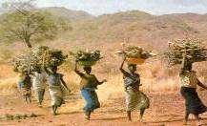
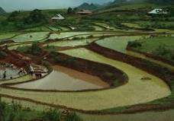
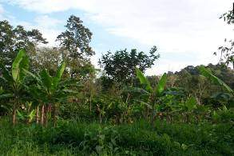
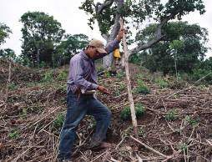
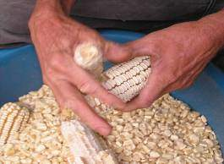
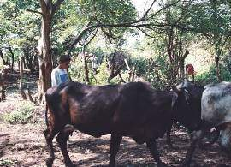
¿De dónde provienen los servicios ecosistémcios?
Relevancia para las estrategias de medios de vida
No sólo el bosque genera servicios ecosistémicos, sino también los agroecosistemas y otros sistemas manejados
La provisión de servicios ecosistémicos
se basa en la acción humana
Reconocimiento incipiente que los servicios ecosistémicos forman parte de los medios de vida de comunidades rurales

Slide 15
Medios de Vida Rurales
y Niveles de Servicios Ecosistémicos
3
Prácticas para garantizar
servicios ecosistémicos de
interés regional/global
(calidad del agua y regulación del agua, conservación de biodiversidad, captura de carbono)
2
Prácticas para la
generación de ingresos
(agricultura, agroforestería, ganadería, maderables y no-maderables, turismo rural, artesanías, etc.)
1
Prácticas para
el autoabastecimiento
(alimentos, agua, leña, bienestar espiritual)

Slide 16
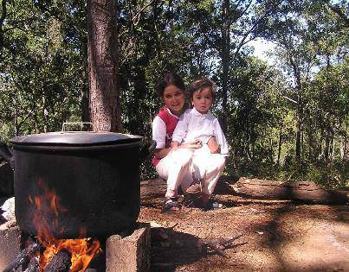
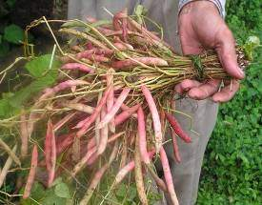
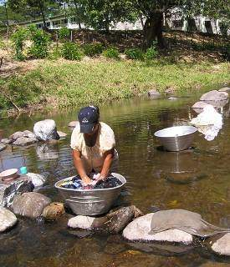
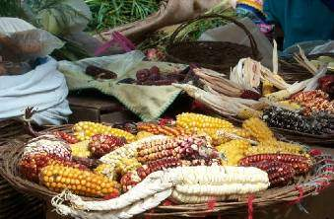
Servicios Ecosistémicos y Autoabastecimiento
1
Prácticas para
el autoabastecimiento
(alimentos, agua, leña, bienestar espiritual)

Slide 17
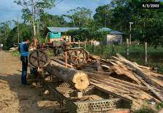
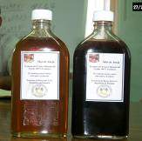
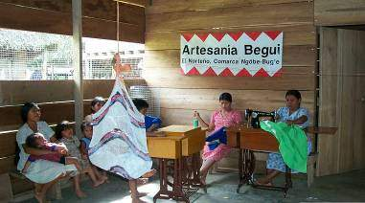
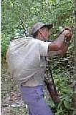
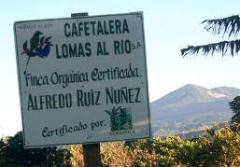
Servicios Ecosistémicos y Generación de Ingresos
2
Prácticas para la
generación de ingresos
(agricultura, agroforestería, ganadería, maderables y no-maderables, turismo rural, artesanías, etc.)

Slide 18
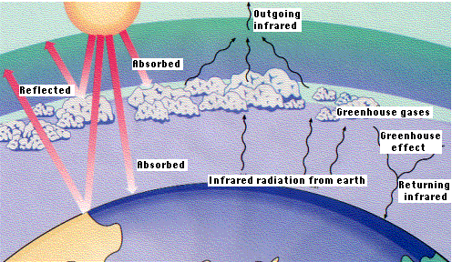
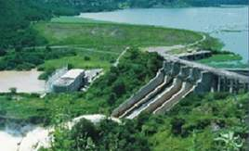
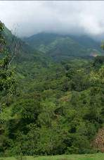



Servicios Ecosistémicos de Interés Regional/Global
3
Prácticas para garantizar
servicios ecosistémicos de interés
regional/global
(calidad y regulación del agua, conservación de biodiversidad, captura de carbono, belleza de paisaje)

Slide 19
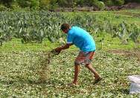
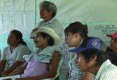
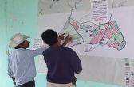
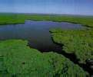
Desafíos para los medios de vida rurales
Derechos
  Propiedad (recursos y territorio): Acceso, uso, manejo, control (…)
  Derechos políticos y civiles (1ª generación); derechos económicos y sociales (2ª generación); derechos culturales y de desarrollo (3ª generación)
Acción colectiva y nuevas institucionalidades territoriales
  Dinámicas territoriales
  Vulnerabilidad, mitigación y adaptación al cambio climático (escalas territoriales)
Replanteando los desafíos del desarrollo:
  El imperativo de que estrategias de desarrollo se enfoquen en las comunidades más vulnerables
  Reducción de vulnerabilidad: Es una entrada para sentar bases para la adaptación de estrategias de vida de los pobres rurales

Slide 20
www.prisma.org.sv

